Slide 1


Introdução à Engenharia ENG1000
Aula 11 – Utilizando Imagens na PlayLib
Prof. Augusto Baffa
< abaffa@inf.puc-rio.br>

Slide 2
Biblioteca Gráfica - PlayLib
Conjunto de funções para criação e manipulação de formas geométricas, imagens, áudio, janelas...
Baseada na API OpenGL.
Pode ser usada para criação de jogos 2D, simulações, animações e outros aplicativos.
Desenvolvida especialmente para esse curso!

Slide 3
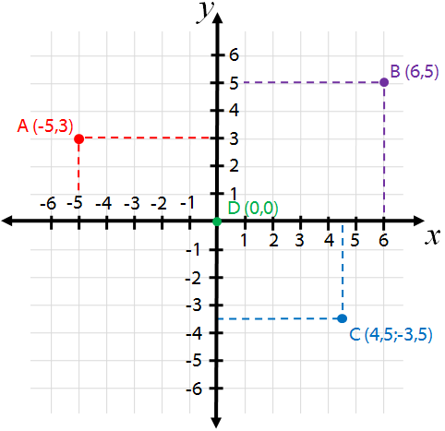
Coordenadas de Tela
Sistema de Coordenadas Cartesiano
Duas dimensões (2D)
Coordenas X e Y

Slide 4
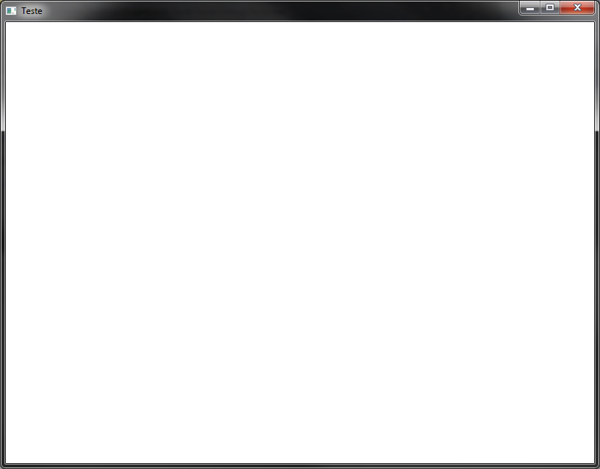
Coordenadas de Tela
y
600
(200,100)
100
x
0
200
800

Slide 5
Desenhando Imagens
Para desenhar uma imagem na tela é necessário:
(1) Criar uma variável para guardar o arquivo, que pode ser em qualquer formato (recomendado “.png”, em razão do fundo transparente), através do comando love.graphics.newImage(“filename”).
(2) Desenhar efetivamente a imagem na tela usando o comando love.graphics.draw(minha_imagem, ...).

Slide 6
Desenhando Imagens
Criando uma variável do tipo image:
minha_imagem
OBS: Sempre declare as variáveis Image como variáveis globais.
Exemplo:
function love.load()
minha_imagem = love.graphics.newImage(“filename”)
end

Slide 7

Desenhando Imagens
200
x
200
y
Por padrão, as imagens são desenhadas com o ponto de origem no canto superior esquerdo:

Slide 8
Desenhando Imagens
(2) Desenhar efetivamente a imagem na tela usando o comando:
love.graphics.draw(image, x, y, r, sx, sy, ox, oy, kx, ky)
Exemplo:
function love.draw()
(...)
love.graphics.draw(minha_imagem, 200, 200)
(...)
end
Desenha a imagem “minha_imagem” na posição (200, 200).

Slide 9
Desenhando Imagens
image: nome da variável associada no load();
quads: vetor/matriz com imagens de um tileset (será melhor explicado posteriormente);
x: posição onde o objeto será desenhado (eixo x);
y: posição onde o objeto será desenhado (eixo y) ;
r: orientação do objeto (radiano);
sx: fator de escala do objeto (eixo x);
sy: fator de escala do objeto (eixo y);
ox: ponto de origem do objeto (eixo x);
oy: ponto de origem do objeto (eixo y);
kx: fator de distorção (eixo x);
ky: fator de distorção (eixo y);

Slide 10
Desenhando Imagens
r: orientação do objeto (radiano);
OBS.: Porém, se no update(dt) você define r = r + 20*dt, é como se você associasse uma velocidade angular à imagem, fazendo com que ela gire de acordo com o tempo.

Slide 11
Desenhando Imagens
sx: fator de escala do objeto (eixo x);
sy: fator de escala do objeto (eixo y);
0 < sx < 1 sx = sy = 1 0 < sy < 1 sx > 1 e sy > 1

Slide 12
Desenhando Imagens
E se o fator for sx < 0 ou sy < 0 ?
ou

Slide 13
Desenhando Imagens
E se o fator for sx < 0 e sy < 0 juntos ?

Slide 14
Desenhando Imagens
ox: ponto de origem do objeto (eixo x);
oy: ponto de origem do objeto (eixo y);
ox = minha_imagem:getWidth()/2
oy = minha_imagem:getHeight()/2
O que essas linhas estão fazendo ?

Slide 15
Desenhando Imagens
200
x
200
y
Por padrão, as imagens são desenhadas com o ponto de origem no canto superior esquerdo:

Slide 16
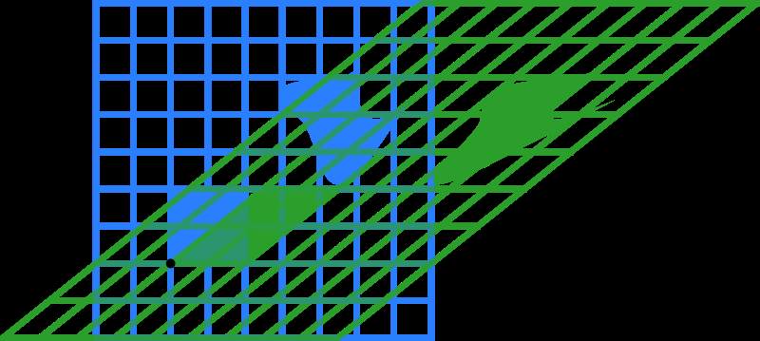
Desenhando Imagens
kx: fator de distorção (eixo x);
ky: fator de distorção (eixo y);

Slide 17
Exercícios
Lista de Exercícios 07 – Imagens e Interação
http://www.inf.puc-rio.br/~abaffa/eng1000/
Enviar para abaffa@inf.puc-rio.br até 13/abril
Assunto: ENG01000 Ex07
Não Esquecer de colocar nome e matrícula.

